Slide 1
PHÒNG GD & ĐT QUẬN LONG BIÊN
CHÀO MỪNG CÁC CON ĐẾN VỚI MÔN TIẾNG VIỆT LỚP 1

Slide 2
t
r

Slide 3
Viết bảng

Slide 4
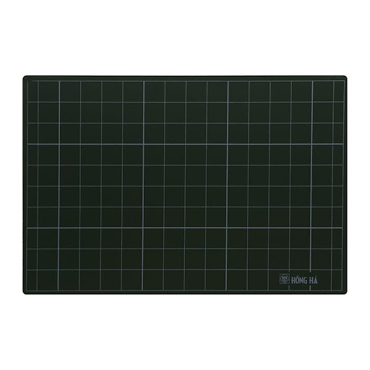
Ǉ
Ǉr
u
dù

Slide 5
ô
Ǉô
u
dù

Slide 6
cá
Λ
u
dù

Slide 7
Viết vở

Slide 8
.
-
ǟ
,
s
,
Ǉ
,
Ǉr
.
-
ǟổ
sả
,
,
Ǉrò
Ǉrổ
,
Ǉơ
,
-
ǧΰ
Ǉử
,
cá
Λ
,
Ǉổ
Ύı
.
Λ;
wgà
,
ǇrŞ
whớ
-
χ≠
Ǉrà
Ǉô
cho
ǟõ
chŐ
.
và
số

Slide 9
Luyện đọc

Slide 10
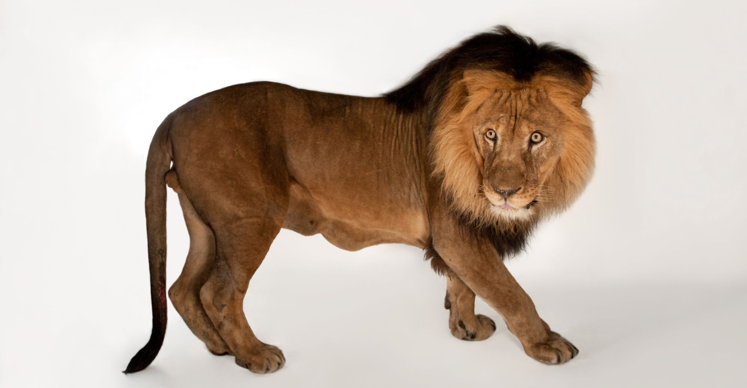
sư tử
t

Slide 11
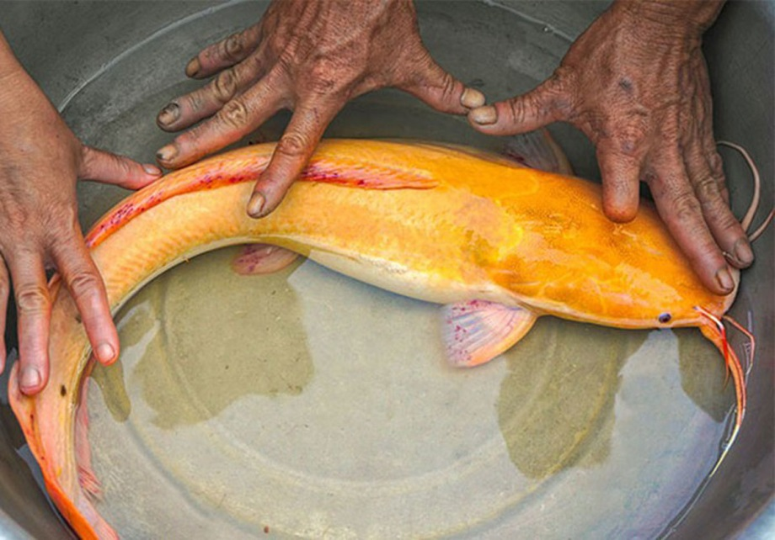
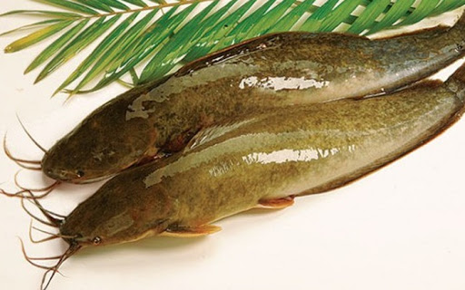
cá trê
tr

Slide 12
tr
tre ngà

Slide 13
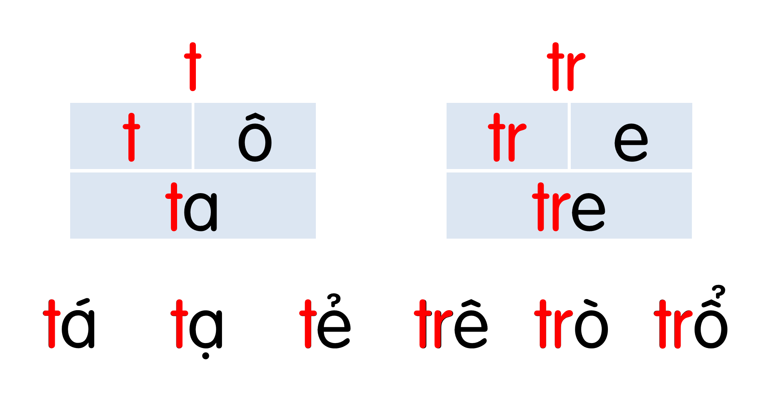
Hà tả hồ cá. Hồ to, có cá mè, cá trê, cá rô.

Slide 14
CỦNG CỐ

